Slide 1


快乐学习
学中成长

Slide 3
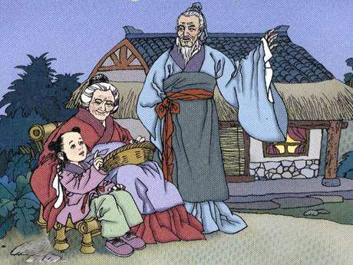
数星星的孩子

Slide 4
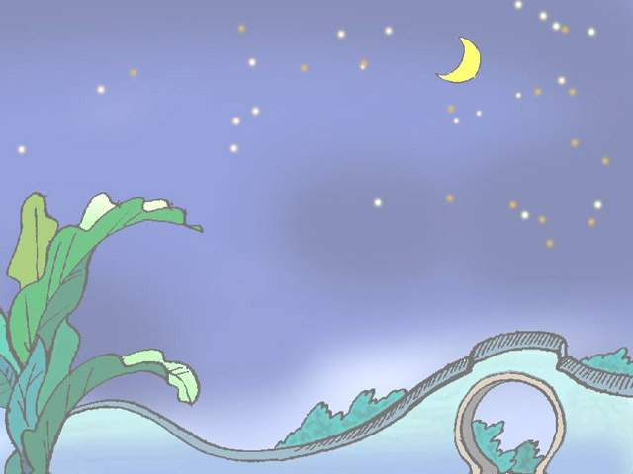
我能读准字词
撒在 仰头 清楚
无数 数星星 珍珠
钻研 距离

Slide 5
我能流畅朗读
按自己的想法，有感情地朗读课文，同桌之间还可以分角色读一读。
准备推荐朗读能手。

Slide 6
我会边听边思考：
①这篇课文讲的是（谁）小时候（干什么）的故事。
②你觉得课文里哪句话最优美？请用“——”画出来。
③你从课文里发现了哪些和星星有关的知识？请用“ ”画出来。

Slide 7
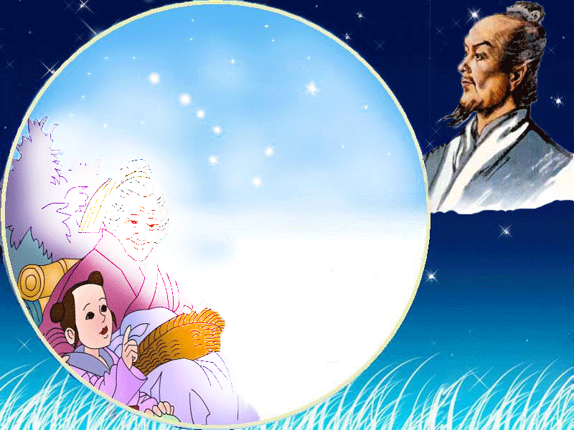
我会读故事
这篇课文讲的是（ ）小时候（ ）的故事。
张衡
数星星

Slide 8
我会边读边交流：
晚上，满天的星星像无数珍珠撒在碧玉盘里。
我也说说看：
晚上，满天的星星像_______
你看，那七颗星，连起来像一把勺子，叫北斗七星。

Slide 9
知识一：星星是在动，可不是乱动。这颗星和那颗星，中间总是隔那么远。
你们知道小张衡的这些知识是怎么得来的吗？
请同学们把小张衡观察星星的句子用“----”画出来。再和同桌读一读。
知识二：北斗七星总是绕着北极星慢慢地转动。
我会边读边思考

Slide 10
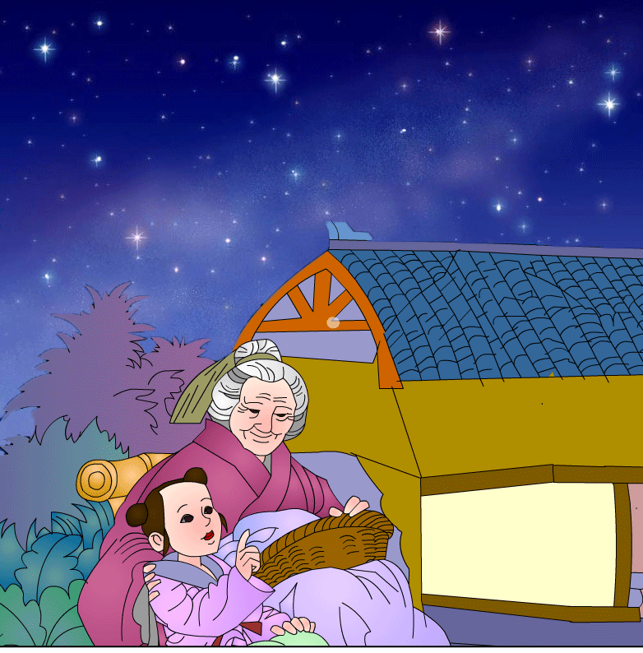
一个孩子坐在院子里，靠着奶奶，仰起头，指着天空数星星。
一颗，两颗，一直数到了几百颗。
星星是在动，可不是乱动。
这颗星和那颗星，中间总是隔那么远。
☆

Slide 11
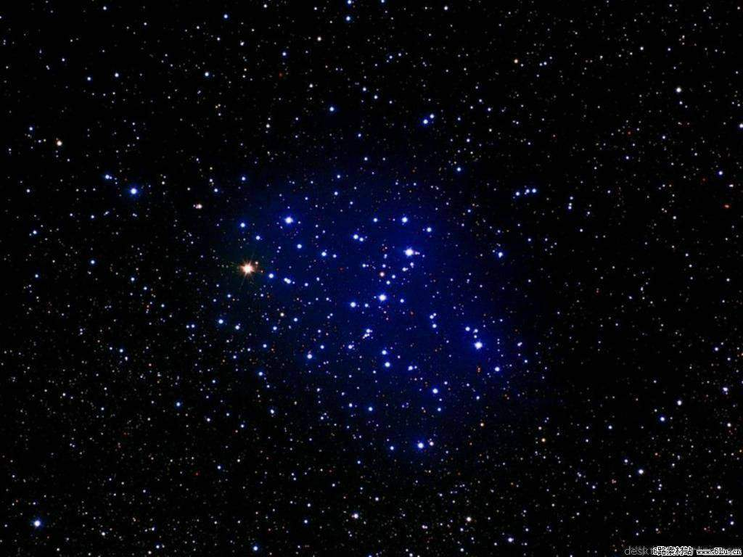

仰头指着数星星

Slide 12
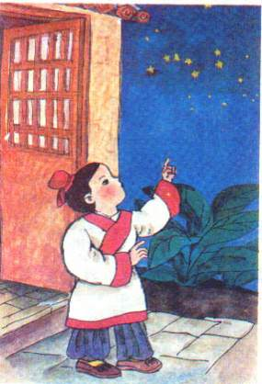
这孩子一夜没睡好，几次起来看星星。他看清楚了，北斗七星果然绕着北极星慢慢地转动。
果然
通过自己的观察和思考，发现了身边的科学奥妙是多么令人欣喜的事情啊！
读读这句话，你知道了什么？是从哪个词中看出来的？
圈出来，说说看。

Slide 13

北极星
北斗七星

Slide 14
闯关1.2.3
1.
那七颗星，连起来像( )，
叫( )。
一把勺子
北斗七星
2.
北极星
勺口对着的那颗星，就是( )。
3.
北斗七星
北极星
( )总是绕着( )转。
下一页

Slide 15
你想对小张衡说些什么？

Slide 16

故事推荐
爱迪生孵蛋
帕斯卡“玩水”

